Slide 1
第 7 章 专家系统
教材：
王万良《人工智能导论》（第5版）
高等教育出版社，2020

Slide 2
第7章 专家系统
专家系统已经应用到数学、物理、化学、医学、地质、气象、农业、法律、教育、交通运输、机械、艺术、以及计算机科学本身，甚至渗透到政治、经济、军事等重大决策部门，产生了巨大的社会效益和经济效益，成为人工智能的重要分支。

Slide 3
第7章 专家系统
7.1 专家系统的产生和发展
7.2 专家系统的概念
7.3 专家系统的工作原理
7.4 知识获取的主要过程与模式

Slide 4
第7章 专家系统与机器学习
7.1 专家系统的产生和发展
7.2 专家系统的概念
7.3 专家系统的工作原理
7.4 知识获取的主要过程与模式

Slide 5
7.1 专家系统的产生和发展
第一阶段 : 初创期（20世纪60年代中期－ 20世纪70年代初）
DENDRAL系统（1968年，斯坦福大学费根鲍姆等人）——推
断化学分子结构的专家系统
MYCSYMA系统（1971年，麻省理工学院 ）——用于数学运
算的数学专家系统
特点：高度的专业化。
专门问题求解能力强。
结构、功能不完整。
移植性差。
缺乏解释功能。

Slide 6
7.1 专家系统的产生和发展
第二阶段: 成熟期（20世纪70年代中期－ 20世纪80年代初）
MYCIN系统（斯坦福大学 ）——血液感染病诊断专家系统
PROSPECTOR系统（斯坦福研究所 ）——探矿专家系统
CASNET系统（拉特格尔大学）：用于青光眼诊断与治疗。
AM系统（ 1981年，斯坦福大学）：模拟人类进行概括、抽象和归纳推理，发现某些数论的概念和定理。
HEARSAY系统（卡内基－梅隆大学）——语音识别专家系统

Slide 7
7.1 专家系统的产生和发展
第二阶段: 成熟期（20世纪70年代中期－ 20世纪80年代初）
特点：
（1）单学科专业型专家系统。
（2）系统结构完整，功能较全面，移植性好。
（3）具有推理解释功能，透明性好。
（4）采用启发式推理、不精确推理。
（5）用产生式规则、框架、语义网络表达知识。
（6）用限定性英语进行人－机交互。

Slide 8
7.1 专家系统的产生和发展
第三阶段：发展期（20世纪80年代至今）
专家系统XCON（1980年DEC公司、卡内基－梅隆大学 ）：为VAX计算机系统制订硬件配置方案。
专家系统开发工具：
骨架系统：EMYCIN、KAS、EXPERT 等。
通用型知识表达语言： OPS5 等。
专家系统开发环境： AGE 等。

Slide 9
7.1 专家系统的产生和发展
第三阶段：发展期（20世纪80年代至今）
我国研制开发的专家系统：
施肥专家系统（中国科学院合肥智能机械研究所）
新构造找水专家系统（南京大学）
勘探专家系统及油气资源评价专家系统（吉林大学）
服装剪裁专家系统及花布图案设计专家系统（浙江大学）
关幼波肝病诊断专家系统（北京中医学院）

Slide 10
第7章 专家系统与机器学习
7.1 专家系统的产生和发展
7.2 专家系统的概念
7.3 专家系统的工作原理
7.4 知识获取的主要过程与模式

Slide 11
7.2 专家系统的概念
7.2.1 专家系统的定义
7.2.2 专家系统的特点
7.2.3 专家系统的类型
7.2.4 专家系统的应用

Slide 12
7.2 专家系统的概念
7.2.1 专家系统的定义
7.2.2 专家系统的特点
7.2.3 专家系统的类型
7.2.4 专家系统的应用

Slide 13
7.2.1 专家系统的定义
1. 定义
费根鲍姆（E. A. Feigenbaum）：
“专家系统是一种智能的计算机程序，它运用知识和推理来解决只有专家才能解决的复杂问题。”
专家系统：一类包含知识和推理的智能计算机程序 。

Slide 14
7.2.1 专家系统的定义
2. 专家系统的基本组成

Slide 15
7.2 专家系统的概念
7.2.1 专家系统的定义
7.2.2 专家系统的特点
7.2.3 专家系统的类型
7.2.4 专家系统的应用

Slide 16
7.2.2 专家系统的特点
（1）具有专家水平的专业知识
（2）能进行有效的推理
（3）具有启发性
（4）具有灵活性
（5）具有透明性
（6）具有交互性

Slide 17
7.2.2 专家系统的特点
专家系统与传统程序的比较
（1）编程思想：
传统程序 = 数据结构+算法
专家系统 = 知识+推理
（2）传统程序：关于问题求解的知识隐含于程序中。
专家系统：知识单独组成知识库，与推理机分离。
（3）处理对象：
传统程序：数值计算和数据处理。
专家系统：符号处理。

Slide 18
7.2.2 专家系统的特点
专家系统与传统程序的比较
（4）传统程序：不具有解释功能。
专家系统：具有解释功能。
（5）传统程序：产生正确的答案。
专家系统：通常产生正确的答案，有时产生错误的答案。
（6）系统的体系结构不同。

Slide 19
7.2 专家系统的概念
7.2.1 专家系统的定义
7.2.2 专家系统的特点
7.2.3 专家系统的类型
7.2.4 专家系统的应用

Slide 20
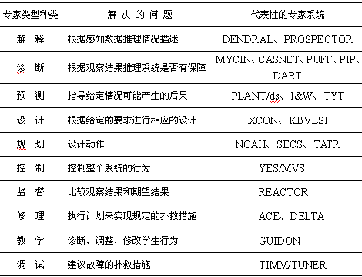
7.2.3 专家系统的类型

Slide 21
7.2 专家系统的概念
7.2.1 专家系统的定义
7.2.2 专家系统的特点
7.2.3 专家系统的类型
7.2.4 专家系统的应用

Slide 22
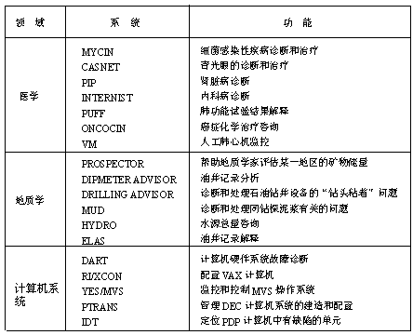
7.2.4 专家系统的应用

Slide 23
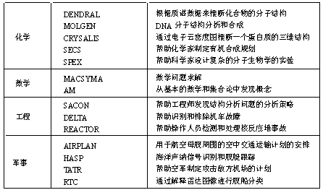
7.2.4 专家系统的应用

Slide 24
第7章 专家系统与机器学习
7.1 专家系统的产生和发展
7.2 专家系统的概念
7.3 专家系统的工作原理
7.4 知识获取的主要过程与模式

Slide 25
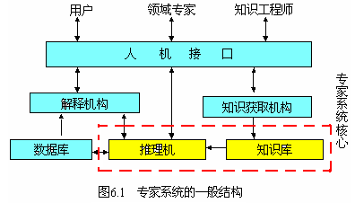
7.3 专家系统的工作原理
专家系统的一般结构

Slide 26
7.3 专家系统的工作原理
网络环境下的专家系统结构

Slide 27
第7章 专家系统
7.1 专家系统的产生和发展
7.2 专家系统的概念
7.3 专家系统的工作原理
7.4 知识获取的主要过程与模式

Slide 28
7.4 知识获取的主要过程与模式
7.4.1 知识获取的过程
抽取知识、知识的转换、知识的输入、知识的检测 。
数据
数据
形式化
问题
形式化
问题
提问
提问
结构知识
结构知识
领域专家
知识工程师
知识库
知识
知识
概念
概念
解答
解答
知识获取的过程

Slide 29
7.4 知识获取的主要过程与模式
7.4.2 知识获取的模式
非自动知识获取、自动知识获取、半自动知识获取。
阅读
科技文献
阅读
知
知
识
识
知
知
识
识
知识库
工
工
程
程
师
师
编
编
辑器
领域专家
辑器
对话
对话
非自动化知识获取
文字、图象
文字、图象识别
归纳
归纳
理解
知识库
理解
翻译
领域专家
语
音
识
别
翻译
自动知识获取

Slide 30

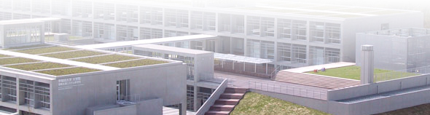
Introduction of Artificial Intelligence
THE END

